Slide 1
.NET Interactive
Vojtěch Kožuch
Software Engineer, ITIXO

Slide 2
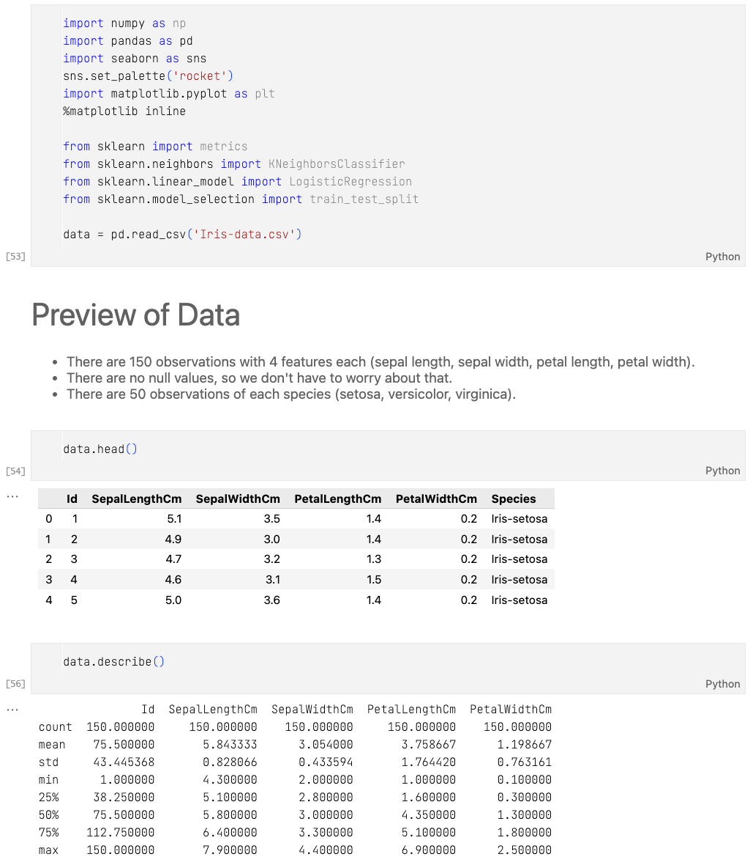
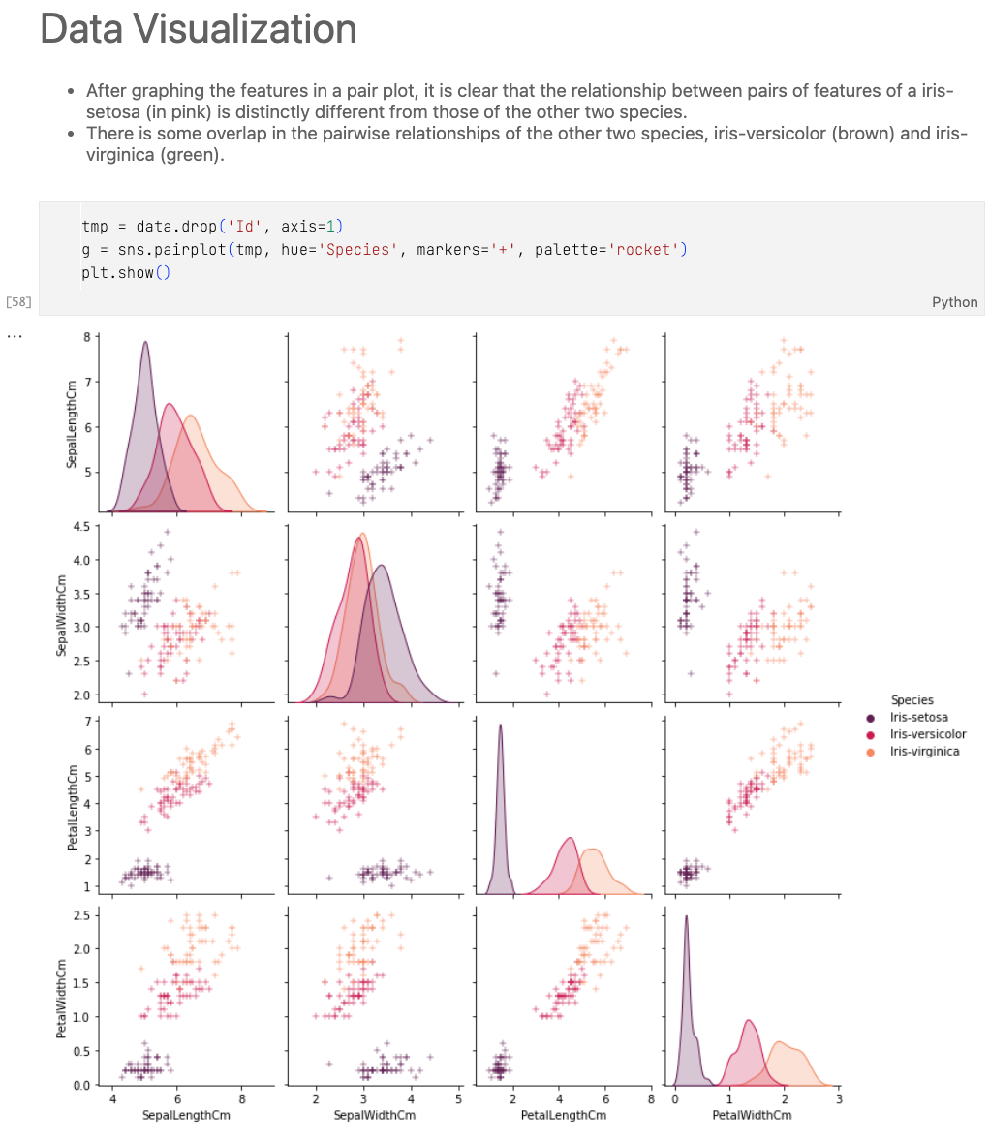

Slide 3
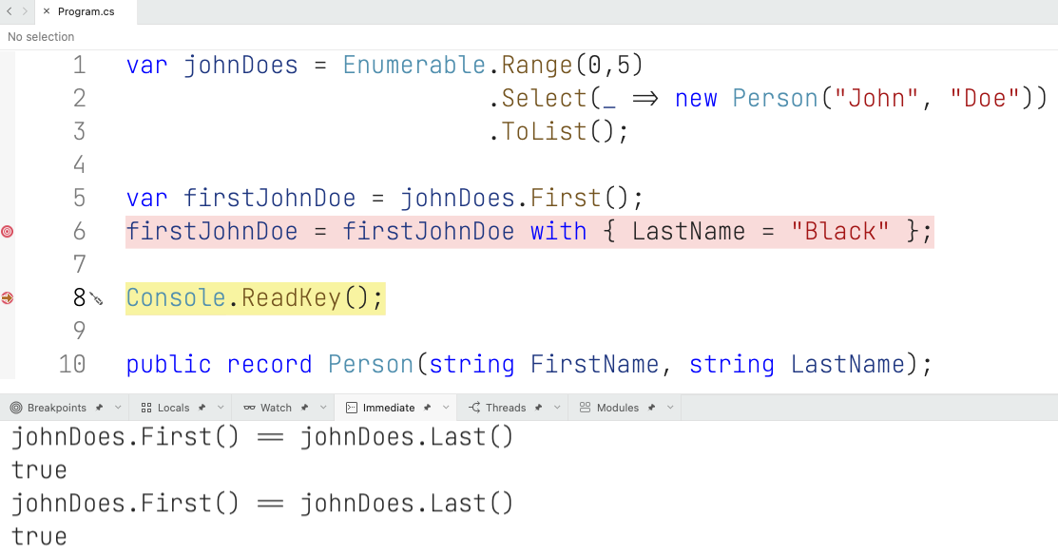

Slide 4
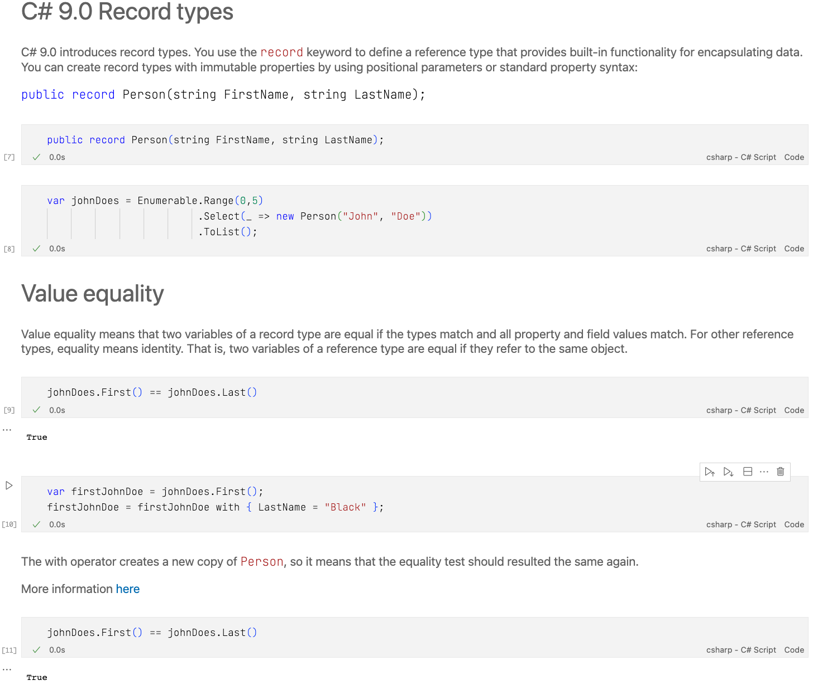

Slide 5
.NET Interactive + Jupyter = Polyglot

Slide 6

DEMO Basics

Slide 7
Important Features
Runs on the latest .NET SDK version
NuGet packages support
#r “nuget:<NuGet Package>”
Various data sources
URL, user input, clipboard

Slide 8
It Goes Even Further …
Supports multiple languages
C#, F#, SQL, HTML, JS, PowerSheel, …
Variables sharing between the subkernels
Magic commands
#!use or #!value
#!share
Notes:
Podpora vícero jazyků – někdy nazývané jako subkernely
Další – Mermaid, KQL (Kusto Query Language)
Podpora pro každý jazyk – autocompletion, IntelliSense a syntax highlighting
Podpora sdílení proměnných mezi subkernely
Neplatí pro HTML a Mermaid
Value kernel – global kernel, který slouží k ukládání dat pro další sdílení mezi subkernely
#!share – nasdílení dat do konkrétního kernelu (např. do C#)

Slide 9
DEMO Advanced

Slide 10
The Cherry on the Cake

Slide 11
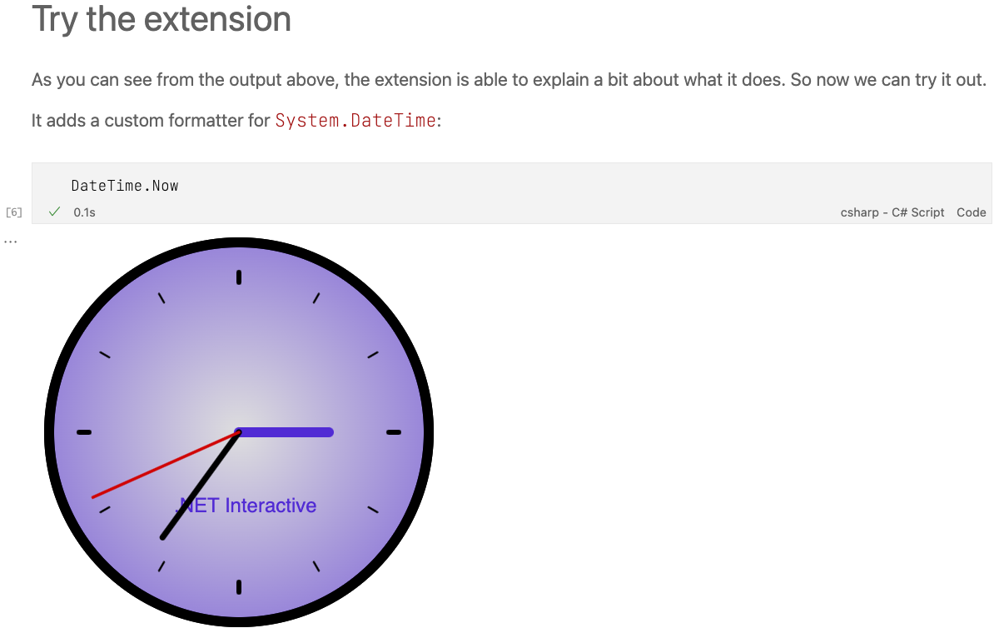
https://github.com/dotnet/interactive

Slide 12
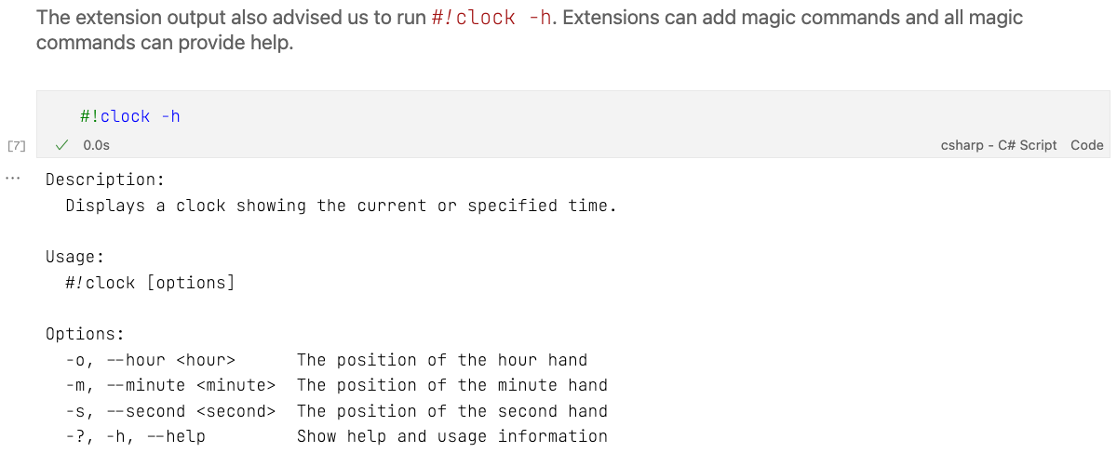
https://github.com/dotnet/interactive

Slide 13
Conclusion
Benefiting from Jupyter notebooks success
Test and prototype code in .NET easily!
Technically still in preview – pretty unstable

Slide 14
Děkuji za pozornost!
@kozuch_vojtech
Vojtěch Kožuch

